Slide 1

Die DMZ

Slide 2

Inhaltsverzeichnis
Was ist eine DMZ?
Aufbauweise und Varianten
Anwendung und Umsetzung
Vorteile und Nachteile
Fazit

Slide 3

Was ist eine DMZ?
Eine DMZ ist ein sicherer Bereich im Netzwerk. Sie schützt das interne Netzwerk vor dem Internet.
Notes:
Eine DMZ (Demilitarisierte Zone) ist ein sicherer Bereich in einem Netzwerk, der Server für externe Zugriffe trennt. Sie schützt das interne Netzwerk vor Bedrohungen aus dem Internet, indem sie als Pufferzone fungiert und den Datenverkehr kontrolliert.

Slide 4

Aufbau und Varianten einer DMZ
Firewall
LAN
Internet
DMZ
SINGLE
DUAL
AIR GAPPED
CLOUD
Notes:
Stichwörter: Firewall, Schutzschichten, Single= eine firewall logisch abgetrennt/ Dual = 2 Firewalls oft mit unterschiedlichen systemen damit sicherheitslücken nicht wiederholt werden können / Cloud = DMZ-ähnliche Strukturen in die Cloud / Air-Gapped= trennt vollständig vom netz – sehr teuer und aufwändig, extreme sicherheit für militär oder staatlich

Slide 5
Anwendung und Umsetzung
Internet
Firewall
Internes Netz
PC1
PC2
PC3
Server
Firewall
DMZ
Webserver
Mailserver

Slide 6
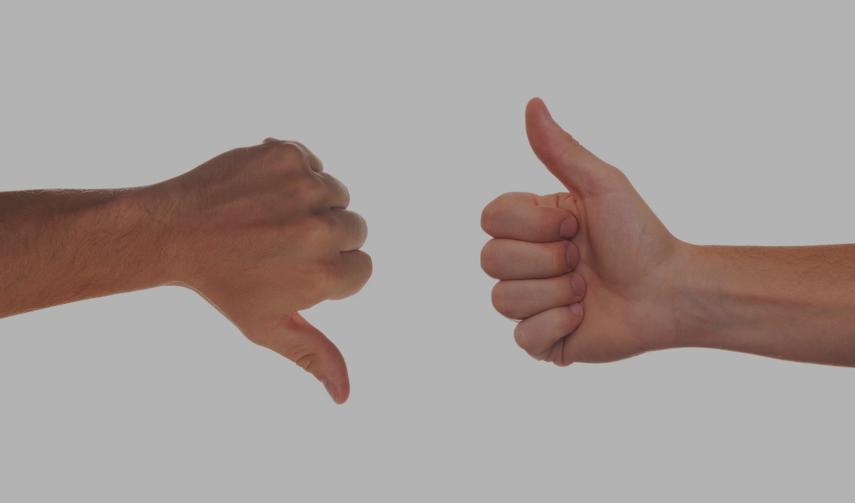
Vorteile und Nachteile
Vorteile: Erhöhte Sicherheit, Zugriffskontrolle, Segmentierung
Nachteile: Komplexität, Kosten, Potenzielle Schwachstelle
Notes:
Vorteile: Sicherheit, Kontrollierter Zugang, Isolierung, Überwachung. Nachteile: Komplexität, Kosten, Wartung, Leistungsprobleme

Slide 7
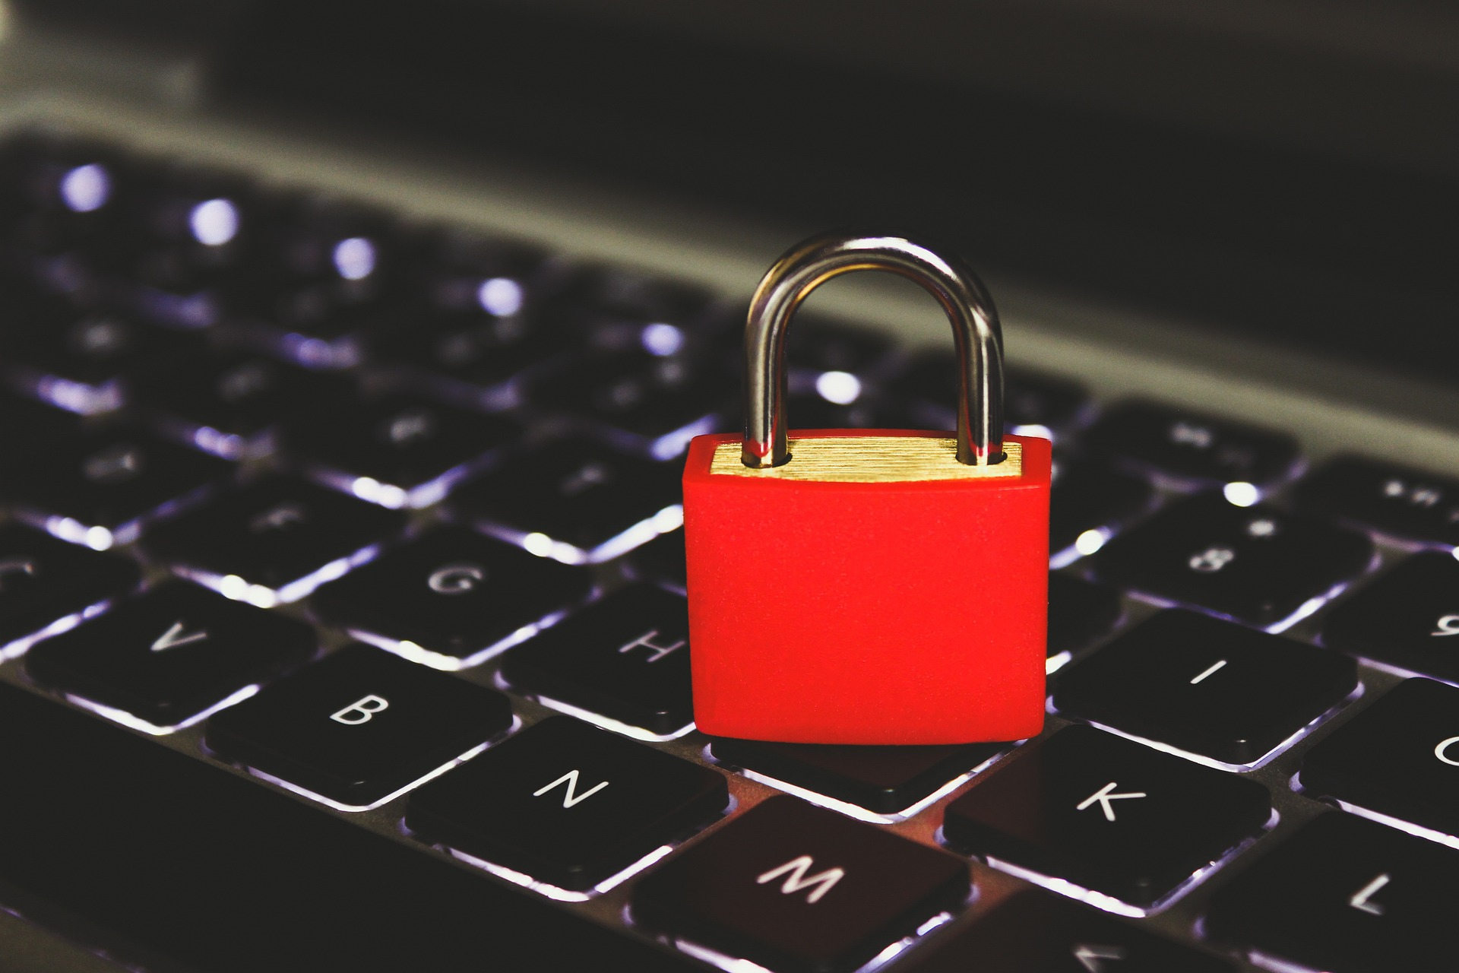
Fazit
Eine DMZ schützt interne Netzwerke vor externen Bedrohungen, indem sie öffentliche Dienste isoliert und den Datenverkehr kontrolliert.
Notes:
Eine DMZ ist eine Sicherheitsmaßnahme, die öffentliche Dienste bereitstellt, ohne das interne Netzwerk zu gefährden. Sie bietet zusätzlichen Schutz vor Internetbedrohungen, indem sie eine Pufferzone zwischen externen und internen Systemen schafft.

Slide 8
Vielen Dank für Ihre Aufmerksamkeit!

